Slide 1

Tema nr. 6b. Transformările de fază. Umiditatea.

Slide 2




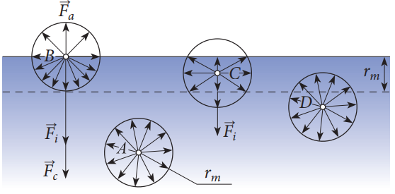





introducere
Raza de acțiune moleculară
Lucrul mecanic efectuat de forțele interne este proporițional cu variația suprafeței libere a lichidului
$$F_{i}≈0$$

Slide 3

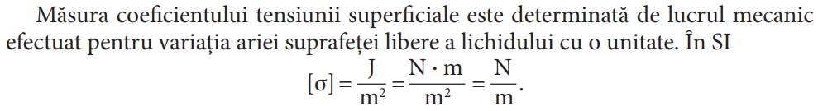

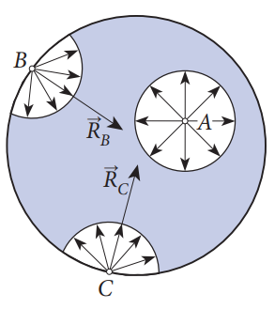

introducere

Slide 4
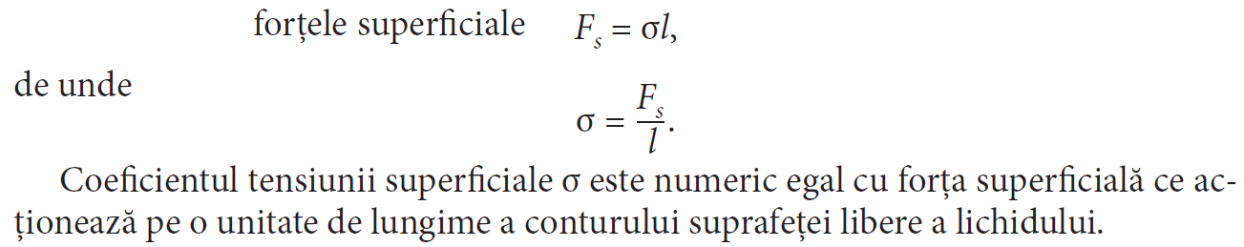
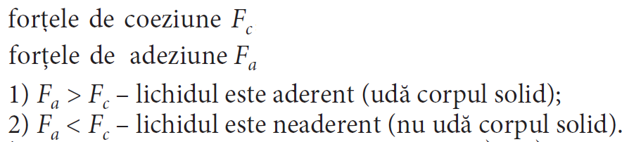
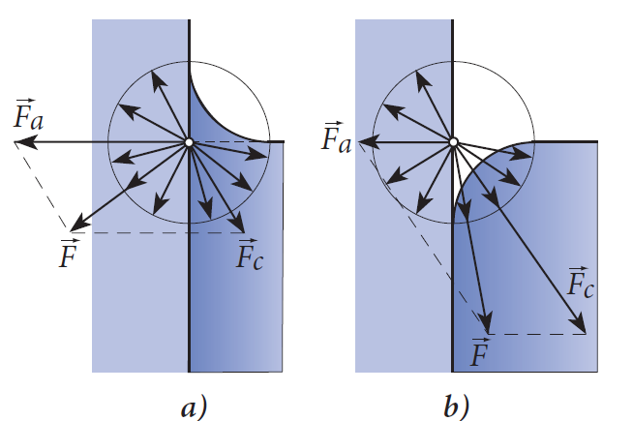
3

Slide 5


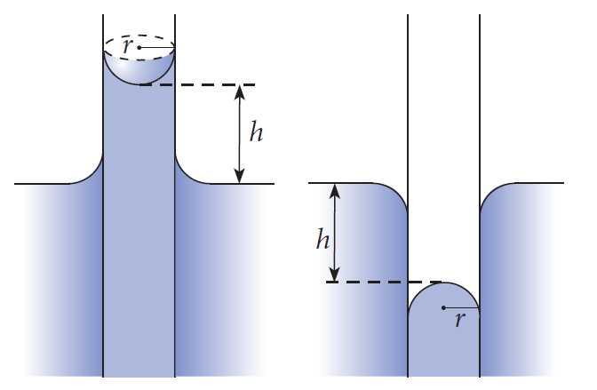

Slide 6


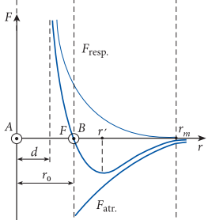
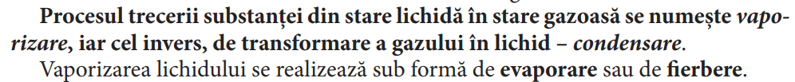
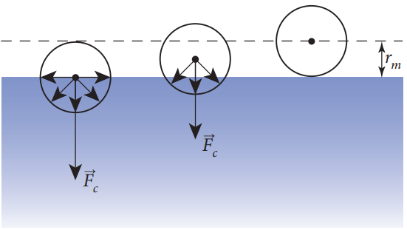
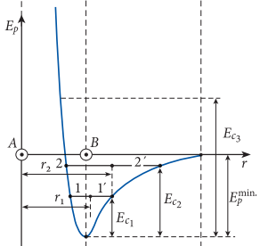
Dacă în urma ciocnirilor dintre moleculele stratului superfcial
unele din ele capătă viteze mai mari decît cea medie, atunci energiile lor cinetice pot f sufciente pentru efectuarea
unui lucru mecanic împotriva forţelor de coeziune.
Anume aceste molecule pot părăsi suprafaţa liberă a lichidului, formînd deasupra lui faza gazoasă sau
vaporii lichidului.

Slide 7
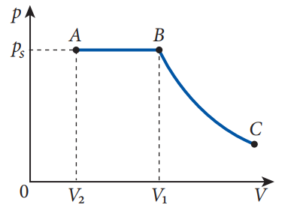


Vaporii saturanţi conţin un număr maxim de molecule în unitatea de volum, adică au o concentraţie şi o
densitate ρ_{s} maxime, exercitînd asupra lichidului o presiune p_{s} maximă

Slide 8
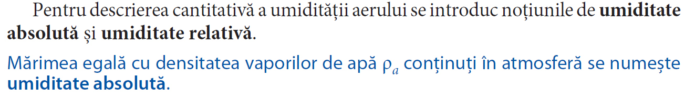
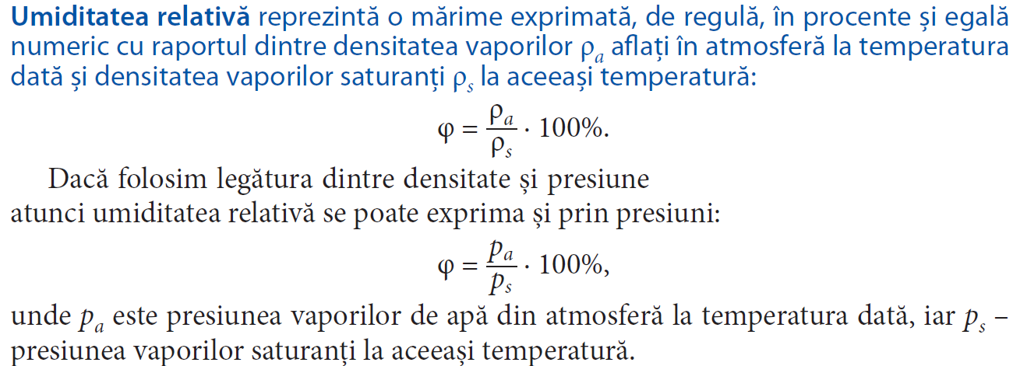

Slide 9
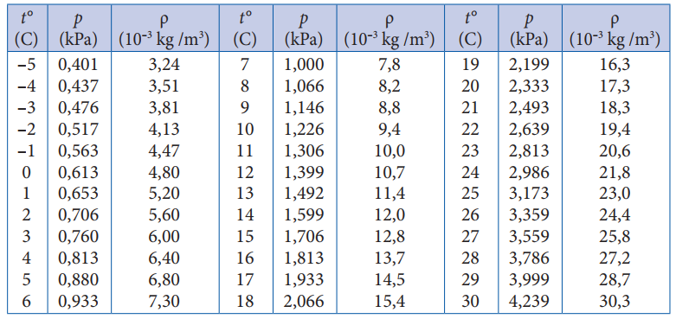
1. Admitem că, într-o zi cu temperatura t1 = 24°C, umiditatea absolută a aerului ρa =0,012 kg/m³. Densitatea vaporilor saturanţi la această temperatură este ρs1 = 0,0218 kg/m³ (tabel) rezultă umiditatea relativă 55%.
2. Presupunem că noaptea t2 = 14°C, iar densitatea (presiunea) vaporilor rămîne constantă. Atunci umiditatea relativă devine egală cu 100%, deoarece la această temperatură vaporii sînt saturanţi: ρa = ρs2 = 0,012 kg/m3.
3. Dacă spre dimineaţă t3 = 8°C (ρs3 = 0,0082 kg/m3), atunci o parte din vaporii de apă se vor condensa formînd rouă. În acest caz, din fiecare metru cub de aer se vor condensa (ρs1 – ρs3) · 1m³ = 0,0136 kg de vapori.

Slide 10
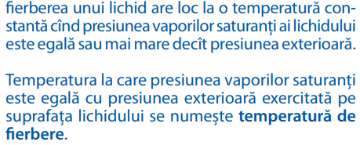
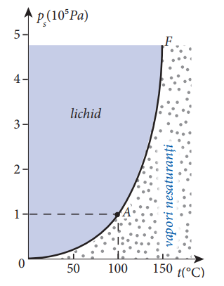
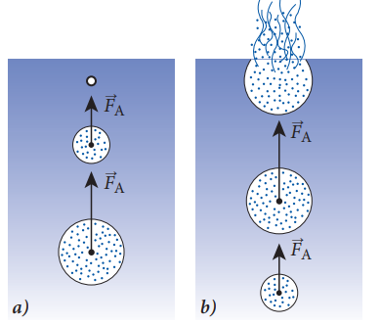



Interiorul bulei
Exterior (lichidul)
$$p_{e}=p_{a}$$

Slide 11
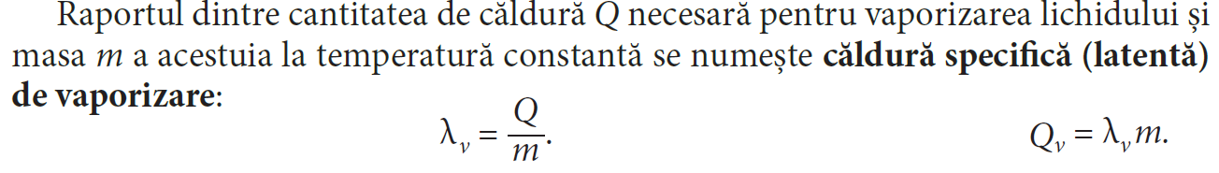

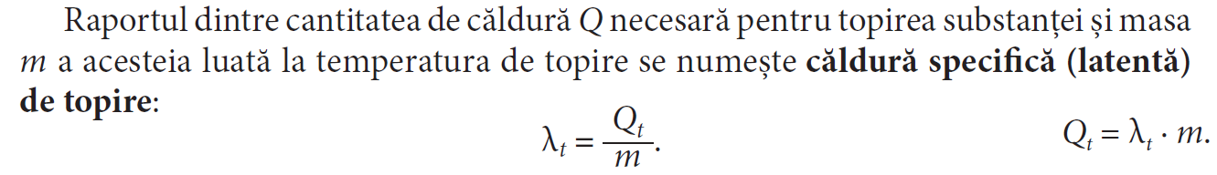

Slide 12
Rezolvăm probleme

